Slide 1
KOOLITUS: HEAD TAVAD ISIKUKAITSEVAHENDITE KASUTAMISEL (IKV)

Slide 2
SISSEJUHATUS (KOOLITAJALE)
Osana NEPSI heade tavade koolitusprogrammist ja selle läbiviimisest on NEPSI välja töötanud õppematerjalide komplekti.
Iga PowerPointi koolituspakett hõlmab konkreetset teemat, mis on oluline kõigi kristallilist ränidioksiidi sisaldavaid materjale kasutavate tööstusharude töötajate jaoks. Pakendid annavad vajalikku teavet teemaga seotud tolmuga kokkupuuteriskide ning nende vähendamise tavade ja meetmete kohta. Koolituse eesmärk on aga teavitada ja koolitada töötajaid, et aidata neil tõrjemeetmeid tõhusalt kasutada ja vähendada kokkupuudet sisse hingatava kristallilise ränidioksiidiga (RCS) oma töökohal.
Kasutage tühje malle ja kohahoidjaid, et lisada seeläbi koolituspaketile lisateavet.

Slide 3
PANE TÄHELE
Sellel PowerPointi koolitusel olev teave on oma olemuselt suunav ja informatiivne. See ei ole standard ega määrus ning see ei loo uusi juriidilisi kohustusi ega muuda tervishoiualaste õigusaktide ja regulatsioonidega loodud reegleid.

Slide 4
SISSEJUHATUS
Esmatähtis on õppida end kaitsma tööga seotud terviseriskide eest.
Selle koolituse käigus õpid:
Mis on isikukaitsevahendid (IKV) ja kuidas need võivad aidata minimeerida kokkupuudet kahjuliku RCS-iga
Millal ja kuidas isikukaitsevahendeid kanda
IKV-de kasutamise parimad tavad
Tekst koolitajale täitmiseks – kui olete lisanud kohandatud slaidi, sisestage vastavalt kontekstile lühike ülevaade
Notes:
Liigne kokkupuude sissehingatava kristallilise ränidioksiidiga (RCS) võib põhjustada töötajatele tõsiseid terviseprobleeme pikema aja vältel. Sel põhjusel on oluline, et kõik töötajad oleksid teadlikud headest tavadest, mis piiravad või välistavad kokkupuute ränidioksiidi tolmuga.
See PowerPointi koolitus hõlmab isikukaitsevahendite (IKV) korrektset kasutamist kõigile töötajatele, kes puutuvad kokku sissehingatava kristallilise ränidioksiidi (RCS) tolmuga.

Slide 5

TOLMUKONTROLLIMISE TEHNIKAD
HEA HÜGIEEN / PUHTUS JA KORD
Tööriiete pesemine ja protsesside käigus tekkiva tolmu imemine peatab tolmu kogunemise aja jooksul – puhas tööruum on ohutu tööruum
VESI
Märgprotsessid hoiavad ära tolmu õhku paiskumise, püüdes osakesed vee abil kinni
Isikukaitsevahendite kasutamine on üks viiest peamisest tolmutõrjetehnikast.
KAITSEVARUSTUS
Isikukaitsevahendid (nt näomaskid) kaitsevad töötajaid tolmu eest, kui kõik muud kontrollimeetmed ei ole kokkupuuteriskide ohjamiseks piisavad
SULETUD KESKKOND
RCS-i tootmisprotsesside läbiviimine suletud keskkonnas hoiab ära tolmu sellega kokkupuute allikas
VÄLJATÕMME / VENTILATSIOON
RCS-i kogumine selle allikas, enne kui sellega kokku puutume, ja saastunud õhu asendamine puhta õhuga

Slide 6

IKV-DE (ISIKUKAITSEVAHENDITE) LIIGID
Kõrvaklapid
Kiiver
Kaitseprillid
Mask / hingamisteede kaitsevahendid
Kombinesoonid
Jope
Saapad
Kindad
Notes:
IKV on mis tahes kaitseriietus või -varustus, mis on loodud kaitsma kasutaja keha vigastuste või nakkuste eest.
Kuigi isikukaitsevahendid peaksid olema kättesaadavad kõikides kohtades, peaks nende kasutamine olema viimane abinõu, kui kõik kontrollmeetmed on järele proovitud ja need ei suuda kontrollida tolmuga kokkupuudet piisaval määral.

Slide 7
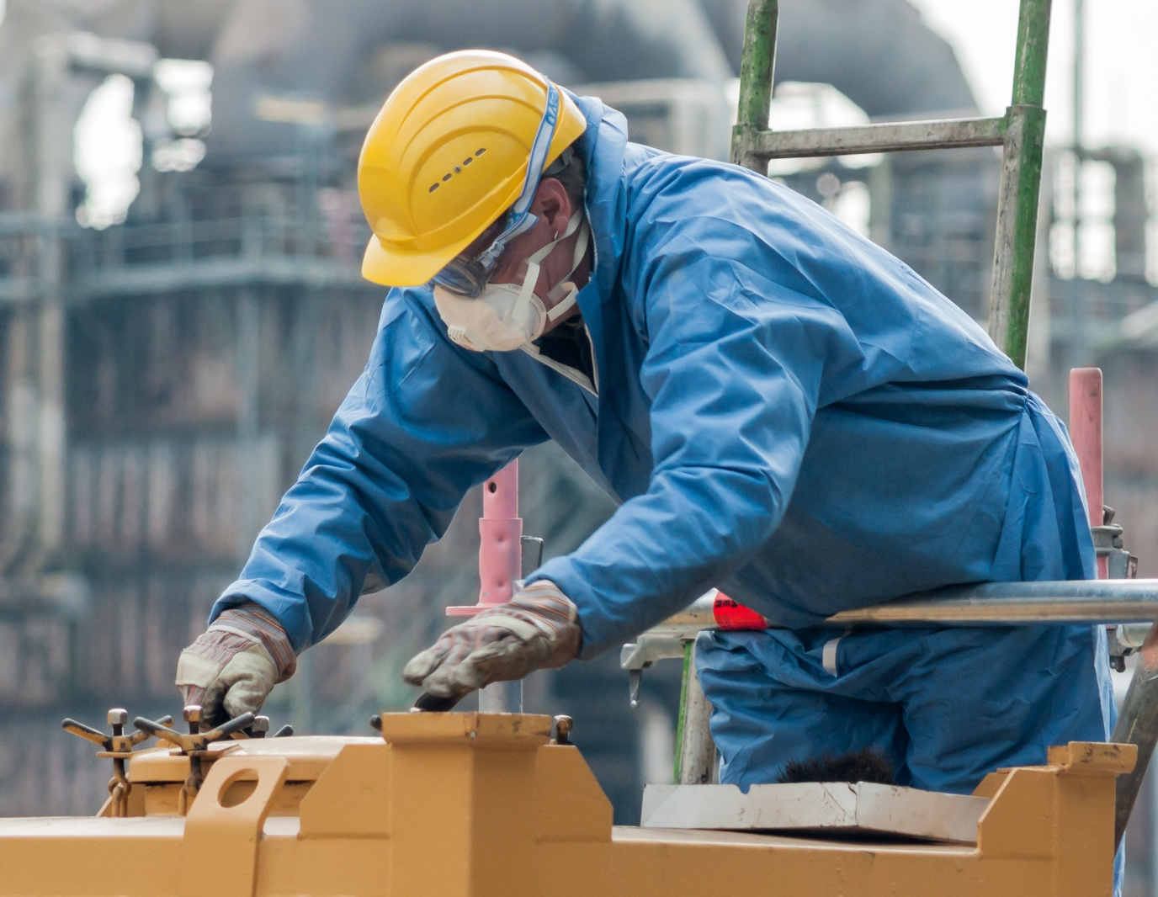
MIKS TULEB ISIKUKAITSEVAHENDEID KASUTADA?
Isikukaitsevahendeid kasutatakse kasutaja kaitsmiseks füüsiliste vigastuste ja teiste töökohal esinevate ohtude, sealhulgas sissehingatava kristallilise ränidioksiidi tolmu eest
IKV kasutamine (vajadusel) on oluline, sest see on ennetav meede riskide ohjamisel
Hingamisteede kaitsevahendid aitavad minimeerida meie kokkupuudet kahjuliku sissehingatava kristallilise ränidioksiidi tolmuga (RCS)

Slide 8


ANTUD TEGEVUSEST TEKKIVAD RISKID
Antud seadme nõuetekohane toimimine on meie kaitsmiseks RCS-i eest hädavajalik
Pikaajaline kokkupuude kõrge RCS-i tasemega võib põhjustada invaliidistavat kopsuhaigust
On oluline, et me kaitseksime end iga päev selle õhutolmuga kokkupuute eest.
Järgides häid tavasid juba täna, hoiame oma tervist homseks ja tulevikuks.
Kuidas veedate oma pensionipõlve?

Slide 9
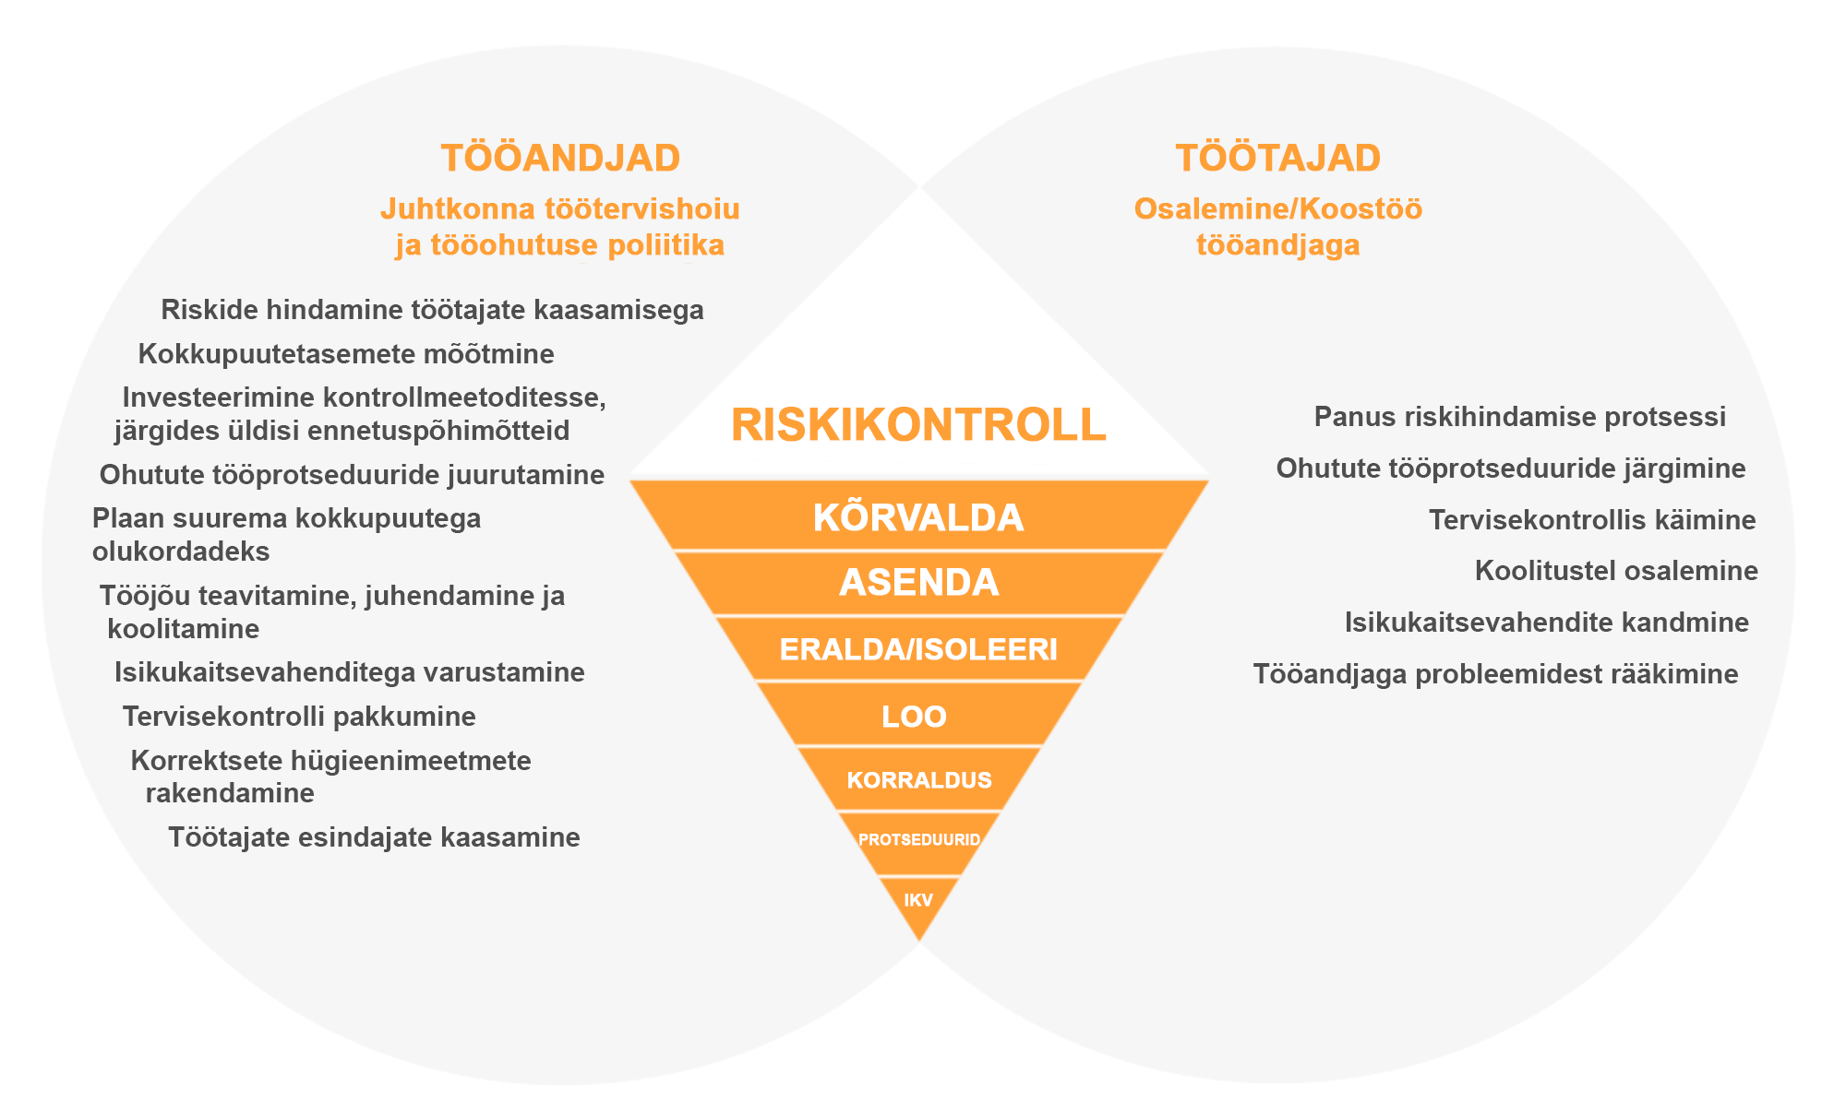
RISKIJUHTIMISE HIERARHIA
Kuna isikukaitsevahendid kaitsevad ainult konkreetset kasutajat ja neid saab väärkasutada või kahjustada, ei ole need kunagi täiesti usaldusväärsed.
Töötajad peaksid kandma isikukaitsevahendeid ainult siis, kui seda palutakse ja viimase abinõuna, kui muudest meetmetest ei piisa.
Notes:
Järgnev diagramm võtab kokku riskijuhtimisprotsessi nii tööandja kui ka töötaja vaatenurgast, kui seda rakendatakse sissehingatava kristalse ränidioksiidi kontrollimiseks. Ettevõtetes rakendatavaid tervise- ja ohutussüsteeme peavad austama ja järgima nii tööandja kui ka töötaja.

Slide 10
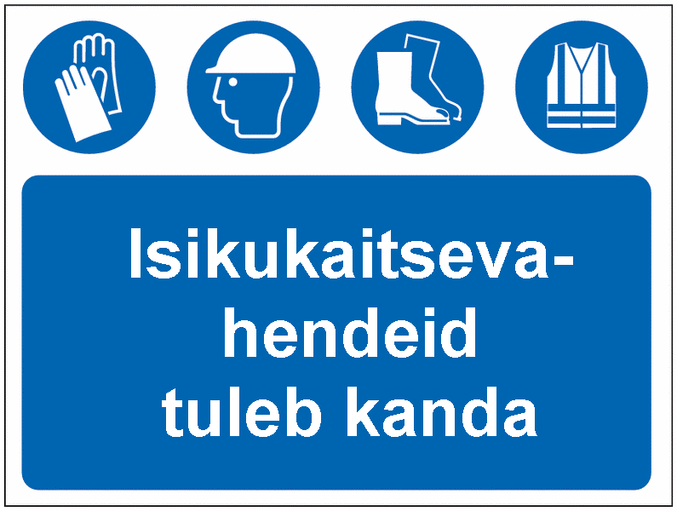
MILLISEID IKV-SID ME KASUTAME?
Tekst koolitajale – sisestage teave teie konkreetse töövaldkonnaga seotud isikukaitsevahendite kohta.
Notes:
Isikukaitsevahendeid tuleks kanda ainult siis, kui need täidavad konkreetset ülesannet ja need on valitud toimivuse (nt kaitsefaktori), mugavuse ja vastupidavuse alusel.
Tööülesanded, mis nõuavad isikukaitsevahendite kasutamist, on tähistatud vastavate siltide ja piktogrammidega.
Kõigi tolmuste tööülesannete ajal tuleb kasutada kaitseriietust (kombinesooni). Tolmuga saastumise paremaks tuvastamiseks võib kasutada tumedat värvi kombinesooni.

Slide 11
KAHJUSTUSTE KONTROLLIMINE
Enne isikukaitsevahendite paigaldamist kontrollige nendel olevaid kahjustusi, nagu näiteks:
Rebendid
Narmad
Pritsmed
Praod, mõlgid (kiivrid, maskid, kaitseprillid, varbakaitsed)
Vahetage kahjustatud isikukaitsevahendid viivitamatult välja.
(kombinesoonid, kindad, saapad)
Notes:
Kui on kinnitatud, et isikukaitsevahendid on konkreetse ülesande täitmiseks vajalikud, peaksid töötajad veenduma, et nende IKV-del pole kahjustusi ega märke liigsest kulumisest.
Kahjustatud isikukaitsevahendid seavad töötajad asjatult ohtu. Kui eset kasutatakse regulaarselt või jagatakse tööjõu vahel, tekivad kahjustused tõenäoliselt pärast mitmekordset ja pikaajalist kasutamist.
Niipea, kui isikukaitsevahend on kahjustatud, tuleb need koheselt välja vahetada.

Slide 12
ÕIGE KASUTAMINE
Töötajate varustamisel IKV-dega veenduge,
et need:
Sobivad kandjale
Ei kahjusta kandja võimet ülesannet ohutult täita (nt piiratud nägemine)
Ühilduvad teiste vajaminevate isikukaitsevahenditega
Notes:
Isikukaitsevahendite kandmine ei pruugi olla alati mugav, kuid oluline on tagada, et tooteid kantakse õigesti.
Sellised esemed nagu maskid, kaitseprillid ja kiivrid tuleb kohandada vastavalt kasutaja suurusele.
Kui kannate mitut isikukaitsevahendit (nt tolmumaski ja keevitusvisiiri), veenduge, et need on omavahel ühilduvad.
Olge teadlik ka muudest teguritest, mis võivad vähendada isikukaitsevahendite tõhusust, nagu näiteks isiku näokarvad. Näokarvade korral tuleks kasutada õhutusega respiraatorit, et vältida tolmu sattumist maski.

Slide 13
PÄRAST KASUTAMIST
Võimaluse korral kasutage isikukaitsevahenditelt tolmu ohutuks eemaldamiseks vahendeid nagu õhudušš
Hoidke määrdunud riideid ja varustust selleks ettenähtud kohtades
Ärge viige määrdunud isikukaitsevahendeid omale koju
Vahetage isikukaitsevahendid välja vastavalt tootja juhistele
Notes:
Pärast kasutamist tuleb isikukaitsevahendeid puhastada (vajadusel) ja hoida selleks sobivas kohas. Tööandja peaks isikukaitsevahendeid, nagu riided, regulaarselt puhastama.
Mitte mingil juhul ei tohi isikukaitsevahendeid koju viia.

Slide 14

FILTRID
Tolmumaskid ja -filtrid liigitatakse tavaliselt FFP1, FFP2 ja FFP3 kategooriatesse.
Kuna sisse hingatavat kristallilist ränidioksiidi tolmu (RCS) peetakse kõrge riskiga kahjulikuks tolmuks, kasutage vastavalt oma riskihinnangule kindlasti FFP2 või FFP3 klassi filtratsiooni pakkuvaid tolmumaske või vähemalt N95 (või kõrgema tasemega) filtreid.
Maski klassifikatsioon on toodud selle etiketil

Slide 15

RIIETE PUHASTAMINE
Et vältida asjatut kokkupuudet tolmuga, kasutage alati sobivaid puhastusvahendeid, kui need on saadaval.
Notes:
Järgnevalt on toodud isikukaitsevahendite puhastamisega seotud head tavad. Videopildi kõrval näete graafikut ja punast riba, mis illustreerib tolmu kontsentratsiooni mg/m3.
Tolmu kontsentratsiooni mõõtmine ei puuduta sissehingatavat kristalset ränidioksiidi, see põhineb poolkvantitatiivsel mõõtmisel. Oluline ei ole tolmu kontsentratsiooni väärtus, vaid suhteline erinevus kokkupuutetasemete vahel soovitatava tegevus ja muude tegevuste ajal.

Slide 16
MIDA TEHA JA MIDA MITTE TEHA ISIKUKAITSEVAHENDITE KASUTAMISEL
TEHKE ALATI
Järgige tootja juhiseid
Veenduge, et isikukaitsevahendid on teile parajad. Näokarvad ei tohi kahjustada segada hingamisteede kaitsevahendeid.
Kontrollige, kas isikukaitsevahendid on kombineeritud kasutamisel omavahel ühilduvad
Puhastage korduvkasutatavad isikukaitsevahendid pärast iga kasutamist ja vajadusel hoidke neid selleks ettenähtud puhtas kohas
Hoidke määrdunud kombinesoonid puhastest eraldi ja puhastage neid regulaarselt
ÄRGE KUNAGI TEHKE
Kasutage katkiseid või liigselt kulunud isikukaitsevahendeid
Kasutage isikukaitsevahendeid ilmaasjata. Mõned isikukaitsevahendid võivad piirata kasutaja võimet ülesannet ohutult täita.
Võtke isikukaitsevahendeid koju kaasa

Slide 17
KOKKUVÕTE
IKV-de kasutamisel tuleb meeles pidada 3 lihtsat reeglit:
kontrollige isikukaitsevahendeid kahjustuste suhtes
veenduge, et isikukaitsevahendid on õigesti paigaldatud (ja et näokarvad ei segaks hingamisteede kaitsevahendeid)
pärast kasutamist hoidke isikukaitsevahendeid sobivas puhtas kohas
Koht koolitaja järelduste lisamiseks
Notes:
IKV tuleks kasutada ainult viimase abinõuna, kui muudest kontrollmeetmetest ei piisa tolmuga kokkupuute piiramiseks. Kui isikukaitsevahendid on nõutud, tuleb nende kasutamist kontrollida ja jälgida.

Slide 18
TÜHI SLAID
Kasutage seda slaidi töökeskkonnale/kontekstile vastava koolitusmaterjali loomiseks.
Pildi muutmiseks paremklõpsake > muuda pilti > lisage failist.
Täiendavate slaidide loomiseks klõpsake ülaltoodud vahekaarti „Uus slaid”.

Slide 19
TÄIENDÕPE
Isikukaitsevahendite head tavad (ülesanne 2.1.15)
NEPSI heade tavade juhend
NEPSI juhend VKEdele
RCS-i kohta lisateabe saamiseks külastage NEPSI e-õppe platvormi saidil training.nepsi.eu.

